Slide 1
Основы стилизации
Выполнил:
Писарев Г.К.
ГД511

Slide 2
Почему выбран китайский стиль?

Slide 3
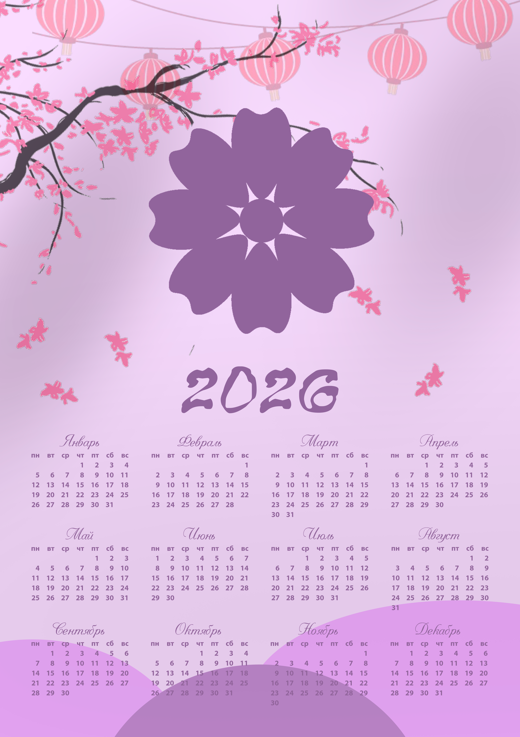
Первый календарь
Образ: Стилизованные ветви с цветами и китайские уличные фонарики создают атмосферу праздника и романтики.
Центр: Крупный стилизованный цветок символизирует расцвет и новые начинания.
Шрифты: Надпись "2026" выполнена мягким рукописным шрифтом, чтобы придать календарю легкость и душевность. Этот вариант идеально подойдет для интерьеров, где ценят спокойствие и визуальный комфорт».

Slide 4
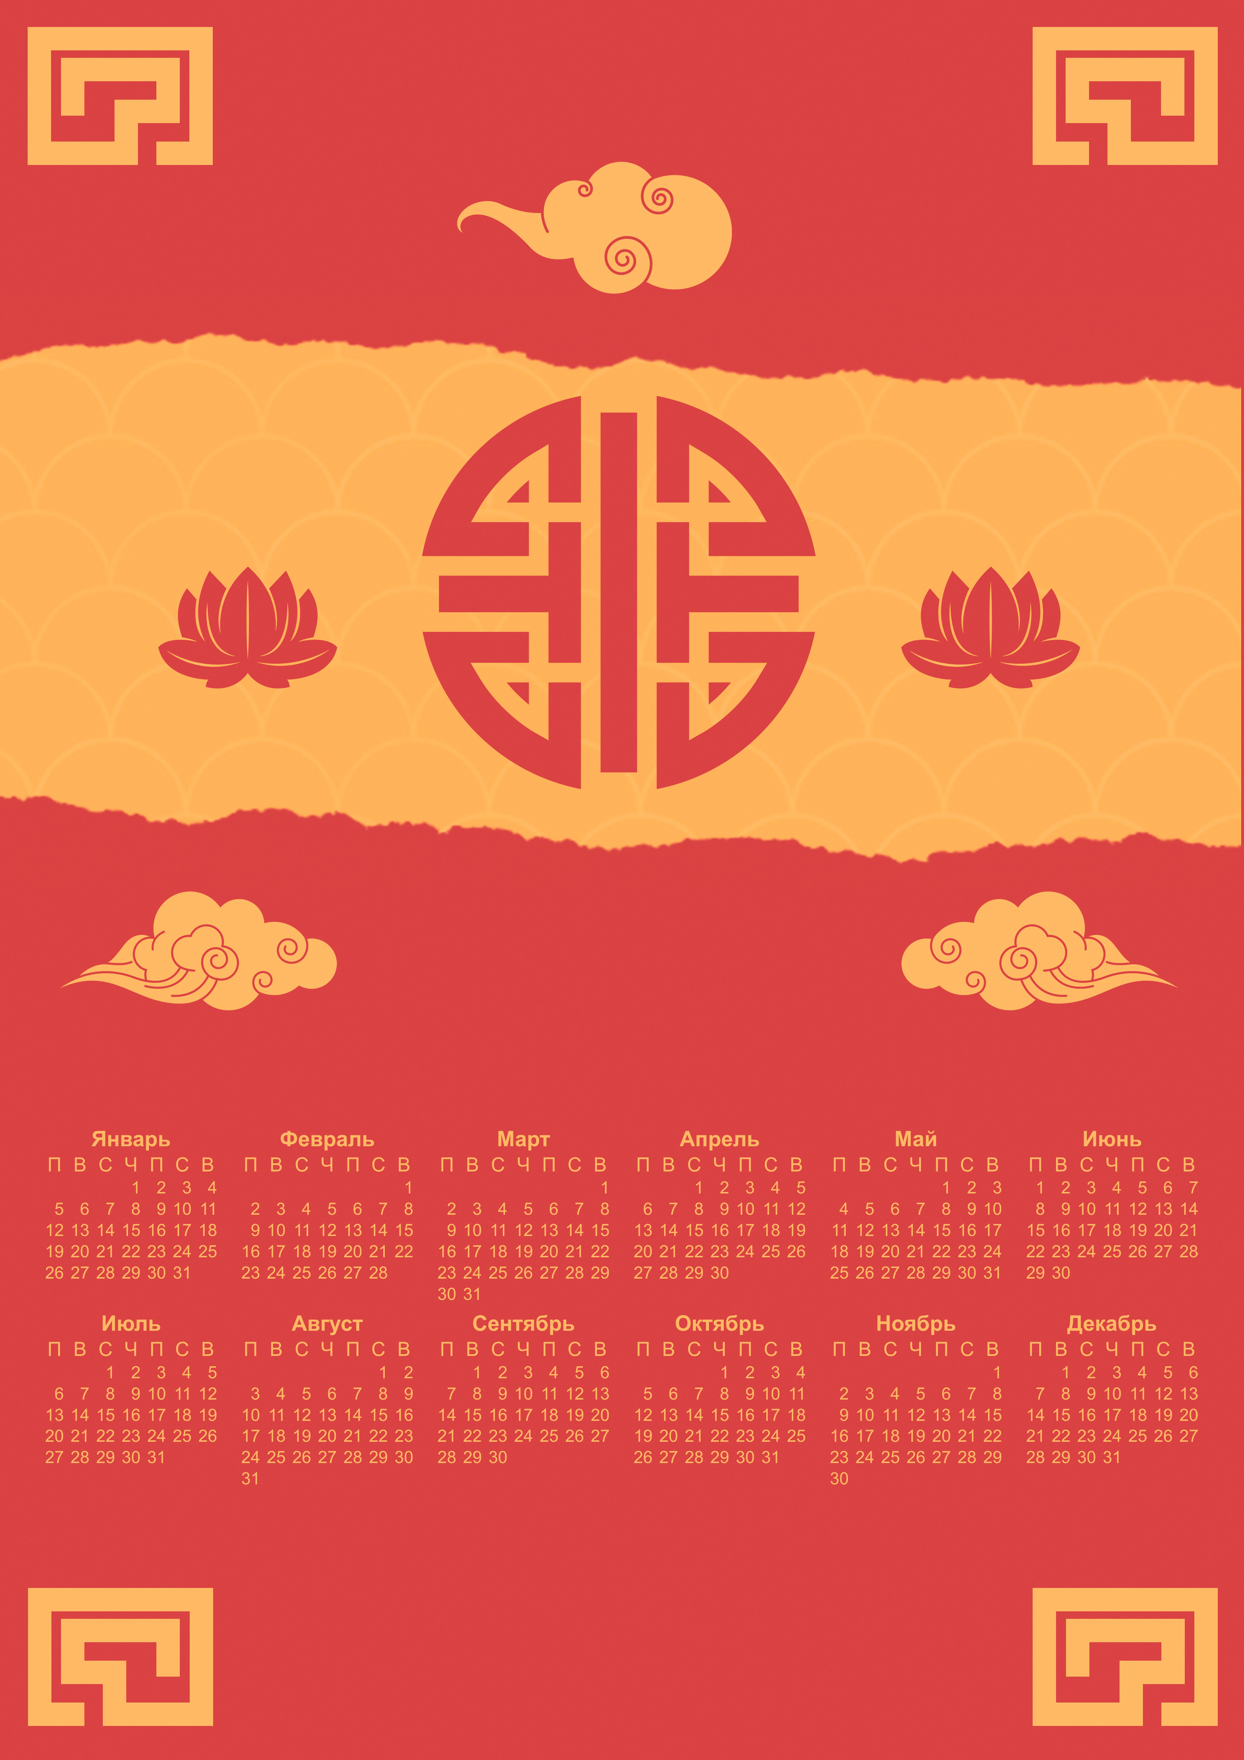
Второй календарь
Образ: Центральный геометрический символ — стилизованная эмблема (напоминающая древний узел «Узел вечности» или традиционный китайский денежный символ), которая символизирует нерушимое счастье и процветание.
Детали: Симметричные золотые облака «Сяньюнь» и цветы лотоса в центре подчеркивают мудрость и чистоту.
Впечатление: Этот календарь выглядит солидно, строго и богато. Он отлично подойдет для деловых партнеров и офисных помещений».
2026

